Slide 1

上汽大通 RV90C65车型介绍（尊享版）

Slide 2
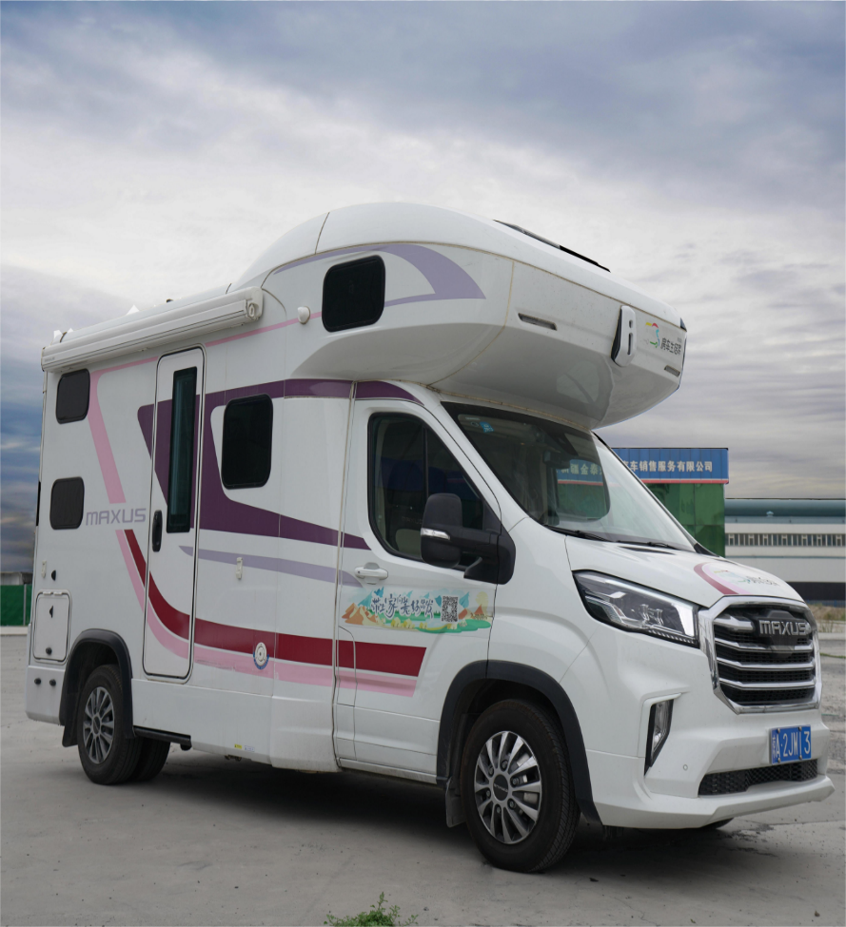
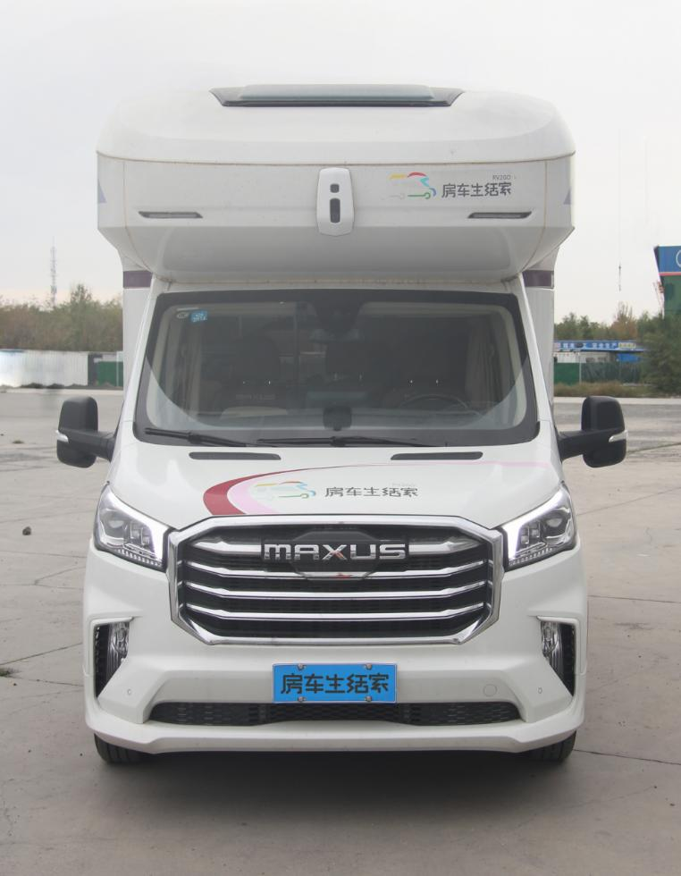
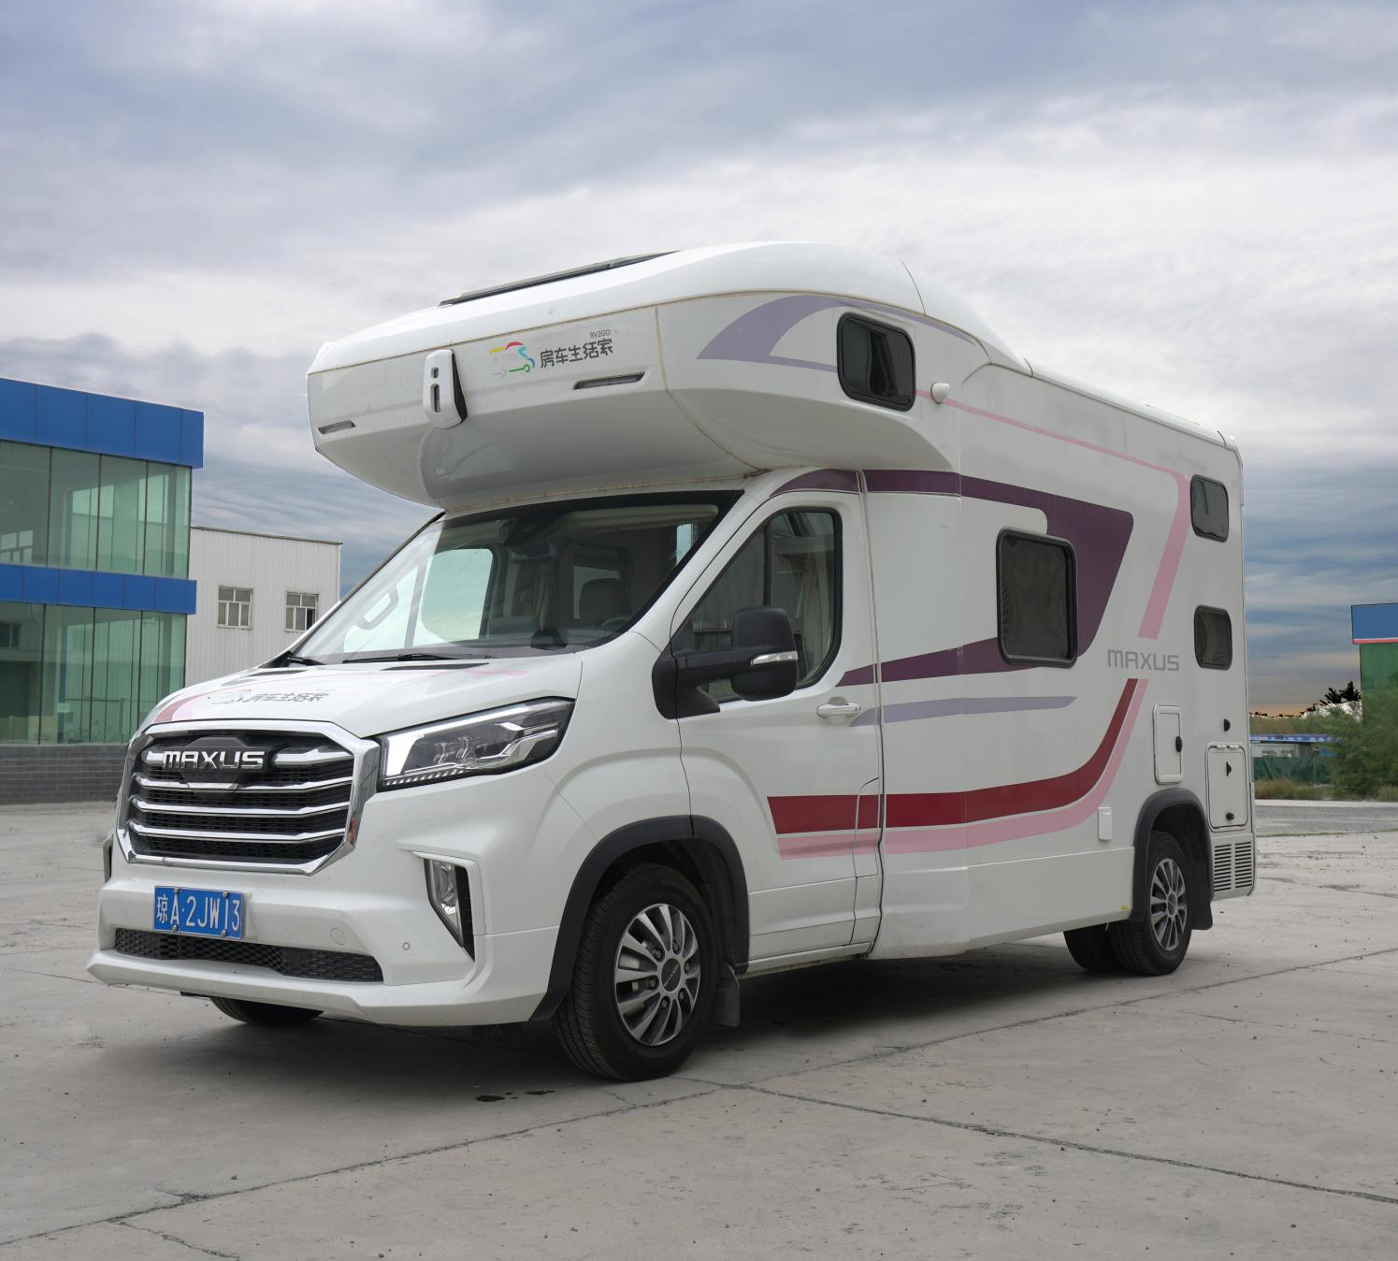
车辆外观
长度：5990mm
高度：3081mm
宽度：2420mm
轴距：3850mm

Slide 3


后备箱与卡式炉
外置厨房
储物箱
重力加水口
卡式炉
外置接水口
大储物空间50CM*40CM*240CM可放三个28寸行李箱

Slide 4
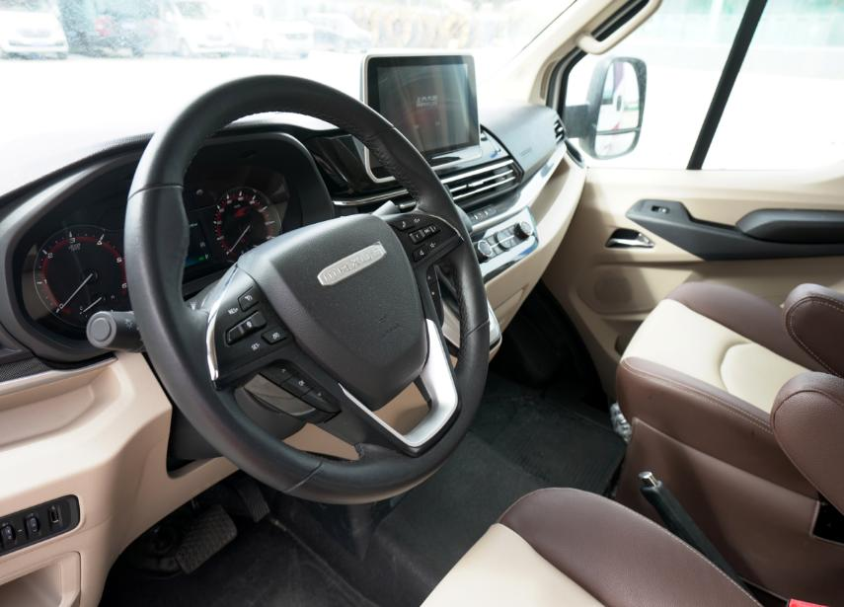
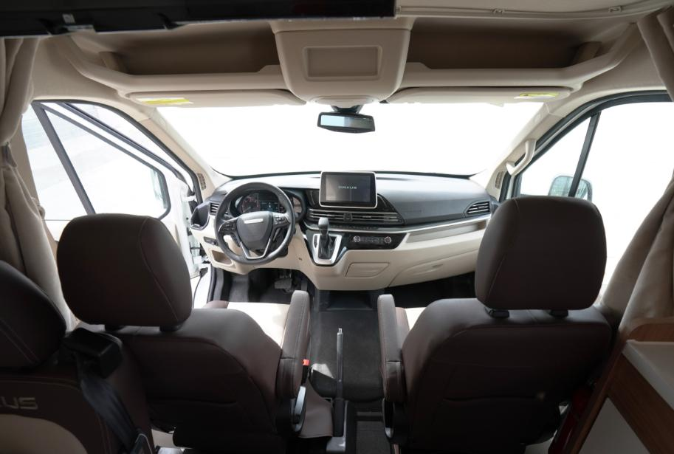
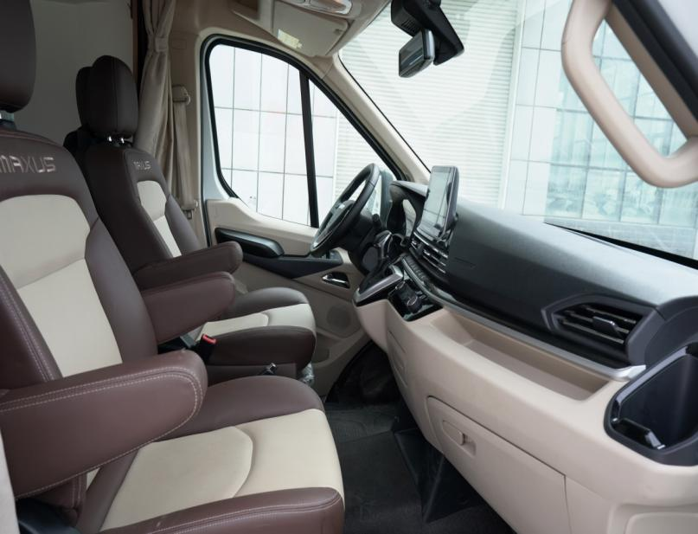
驾驶舱
多功能方向盘
Carplay
流媒体后视镜
行车冷暖空调
倒车影像+倒车雷达+行车记录仪
国六排放
机械手刹
TPMS胎压监测
HLC限高防撞预警
博世ESP9.3车身稳定系统
LED自动感应大灯
6AT变速箱
电子助力转向
无钥匙进入一键启动
上汽π柴油2.0T，148ps、375N·m
ADAS（自适应巡航+车道偏离预警+自动刹车辅助）

Slide 5
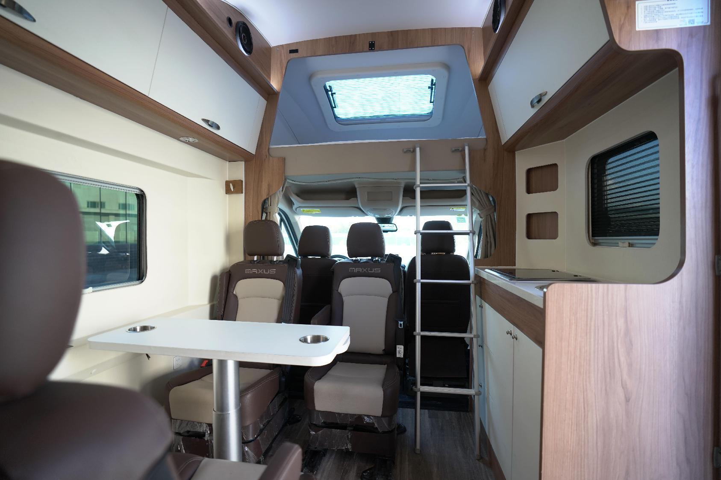
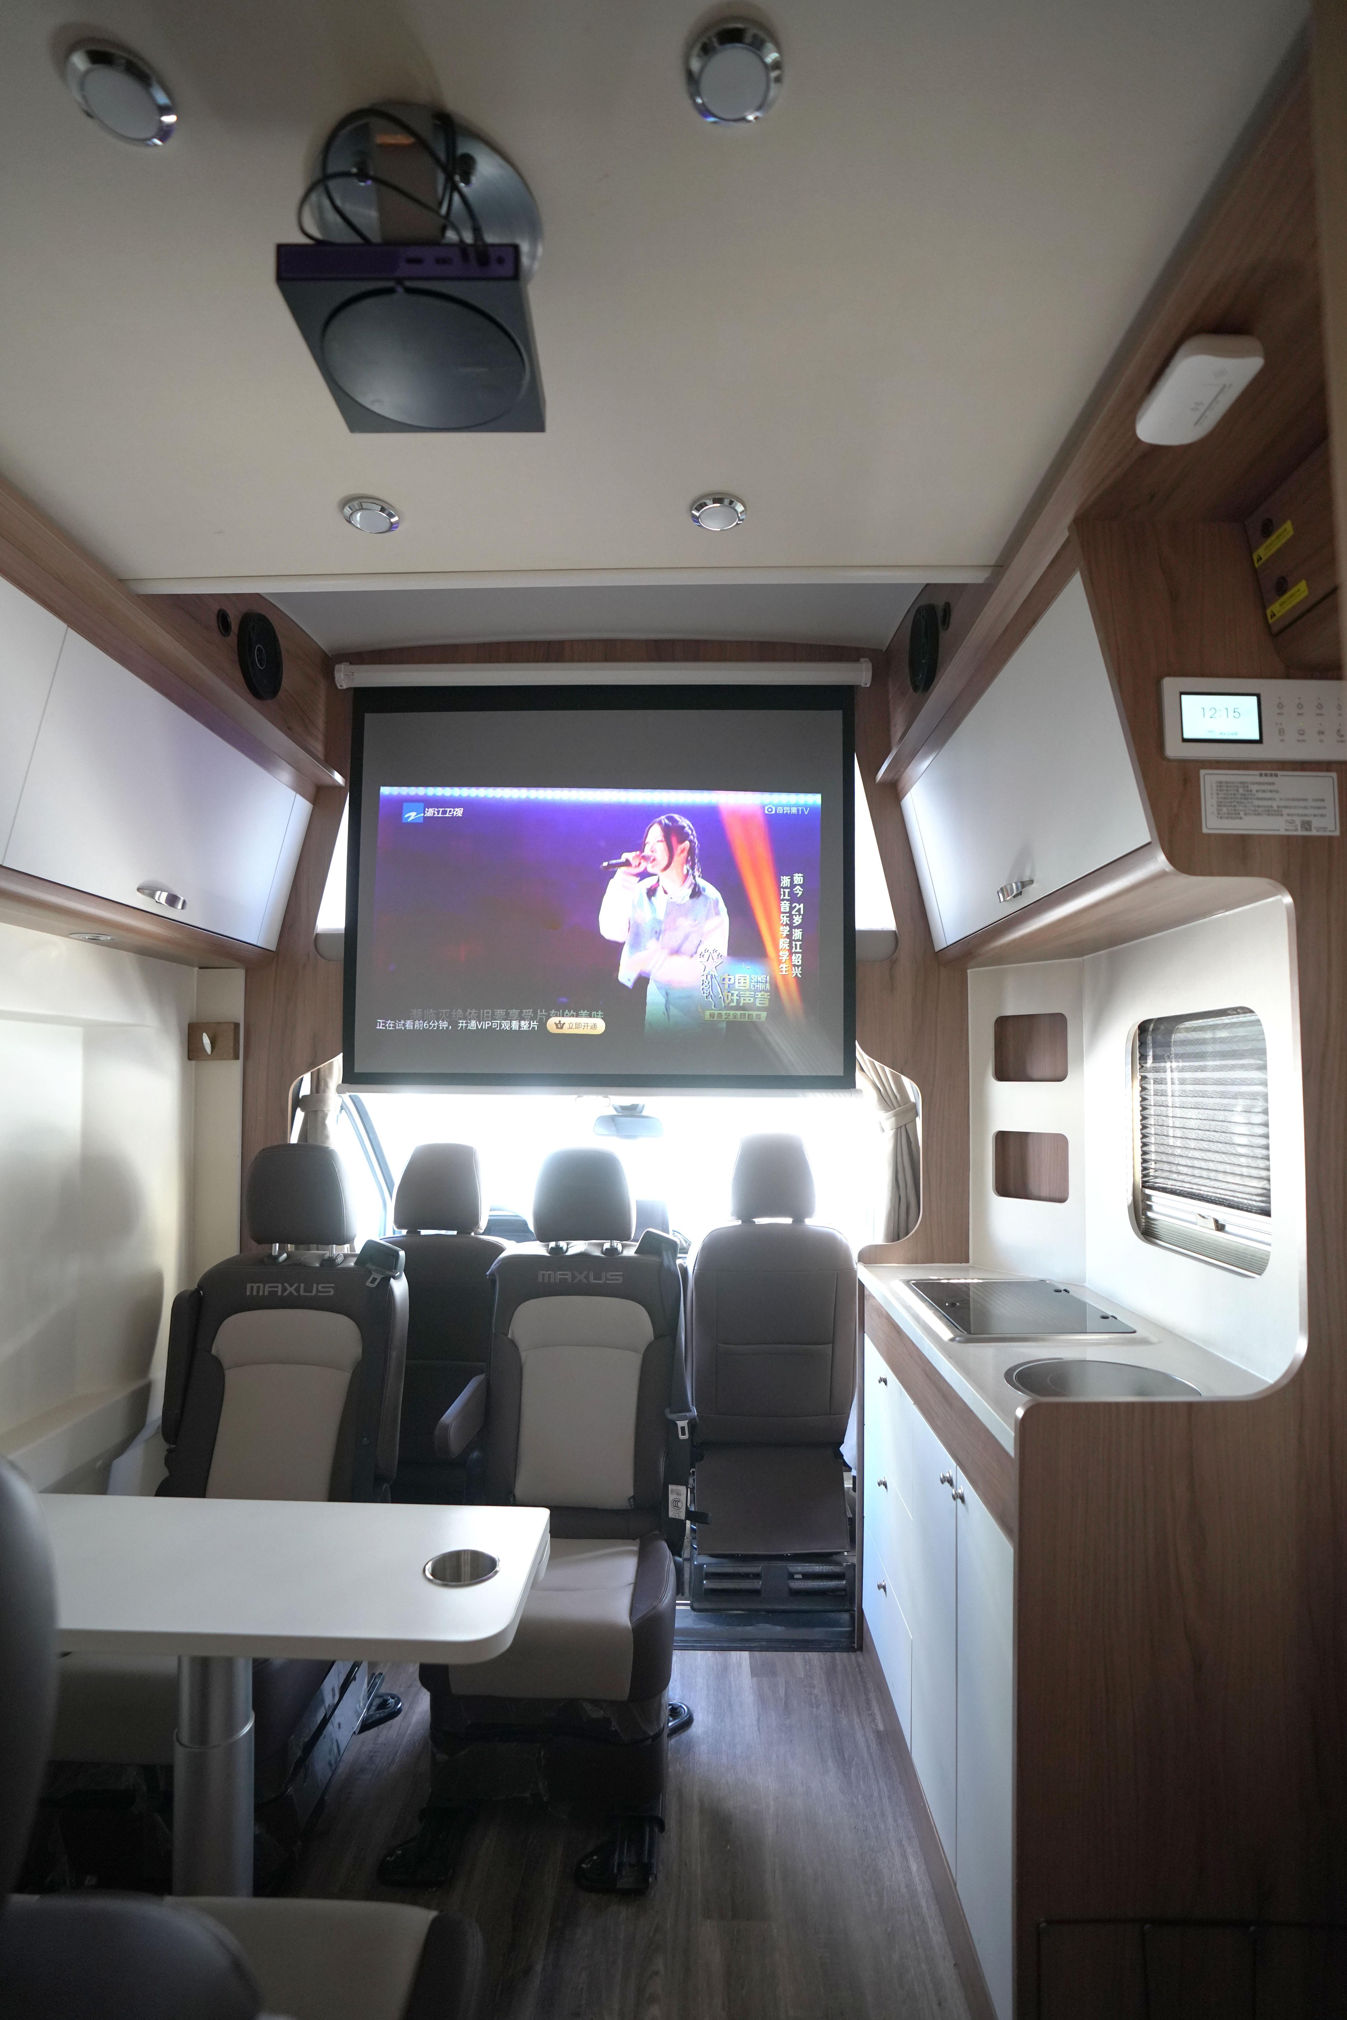
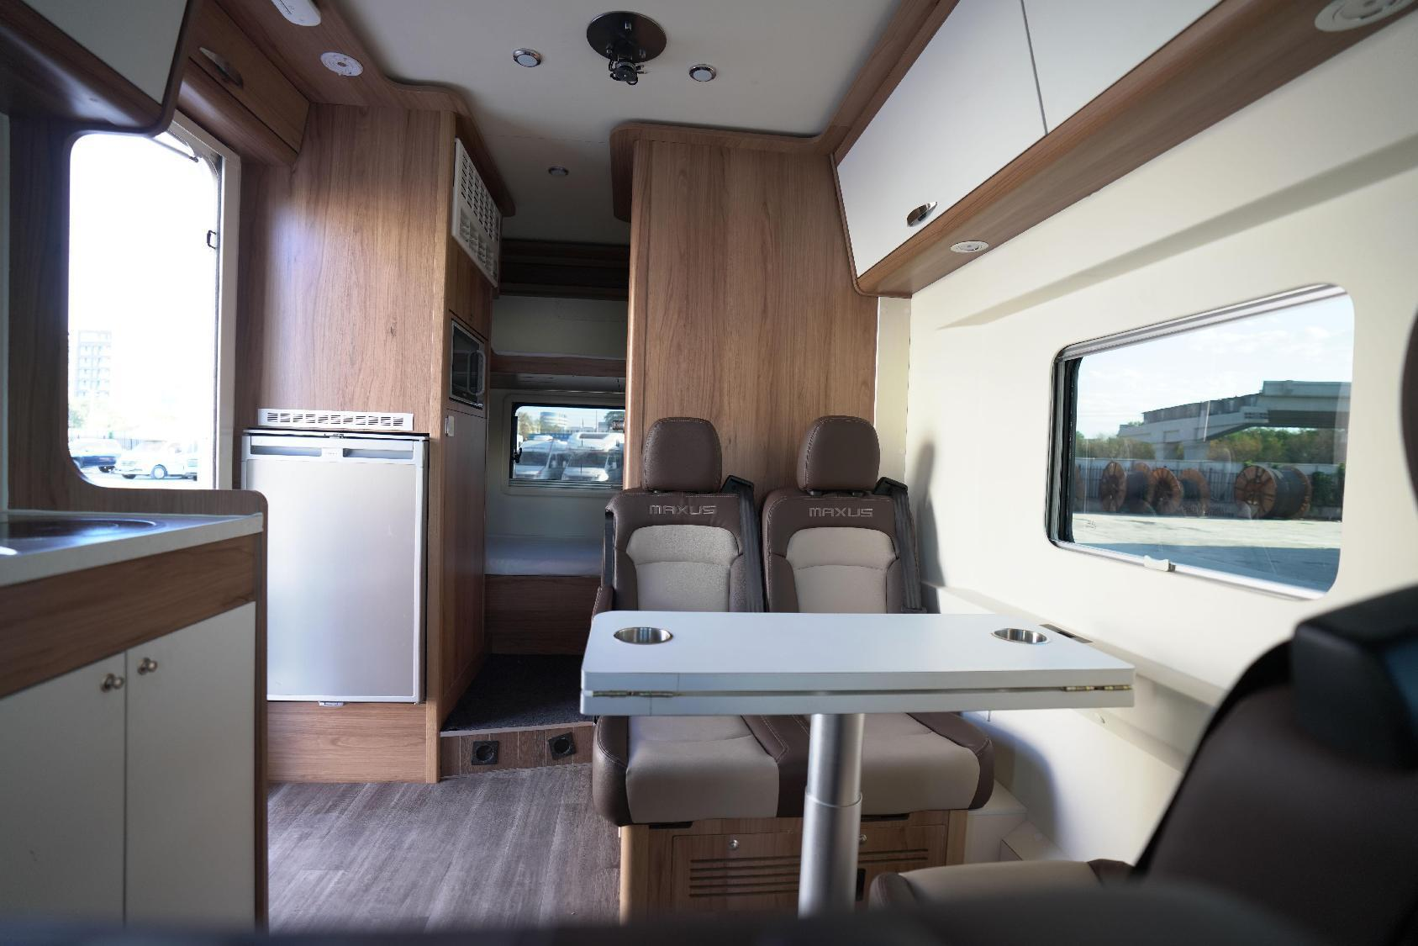
客厅卡座
电动升降桌
电动升降窗
组合吊柜
前排360°皮质可调节座椅
60寸投影幕布+选配投影仪
客厅USB充电口+220V电源插口
ISOfix儿童座椅接口
MAXUS48V直流变频空调960W（无需外接市电即可使用）

Slide 6
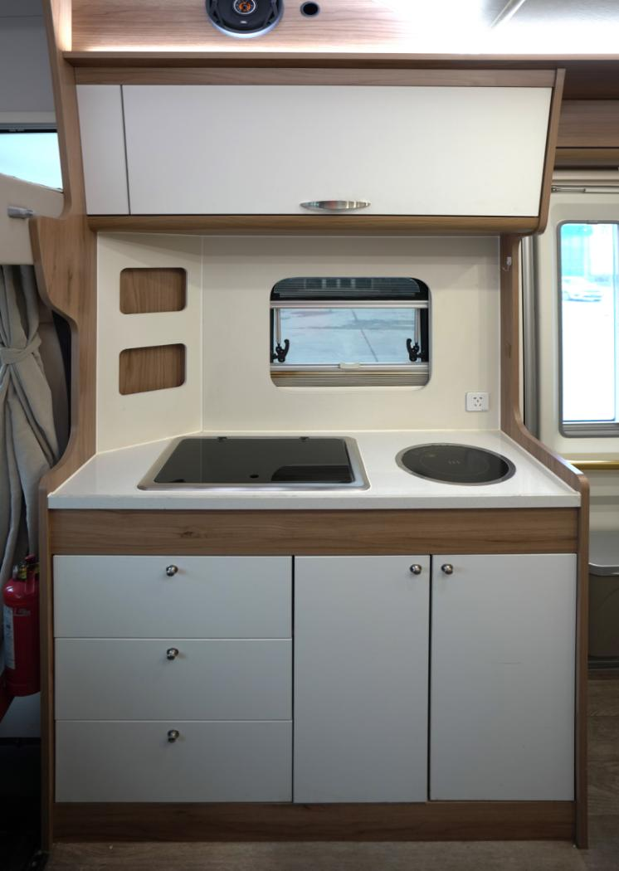
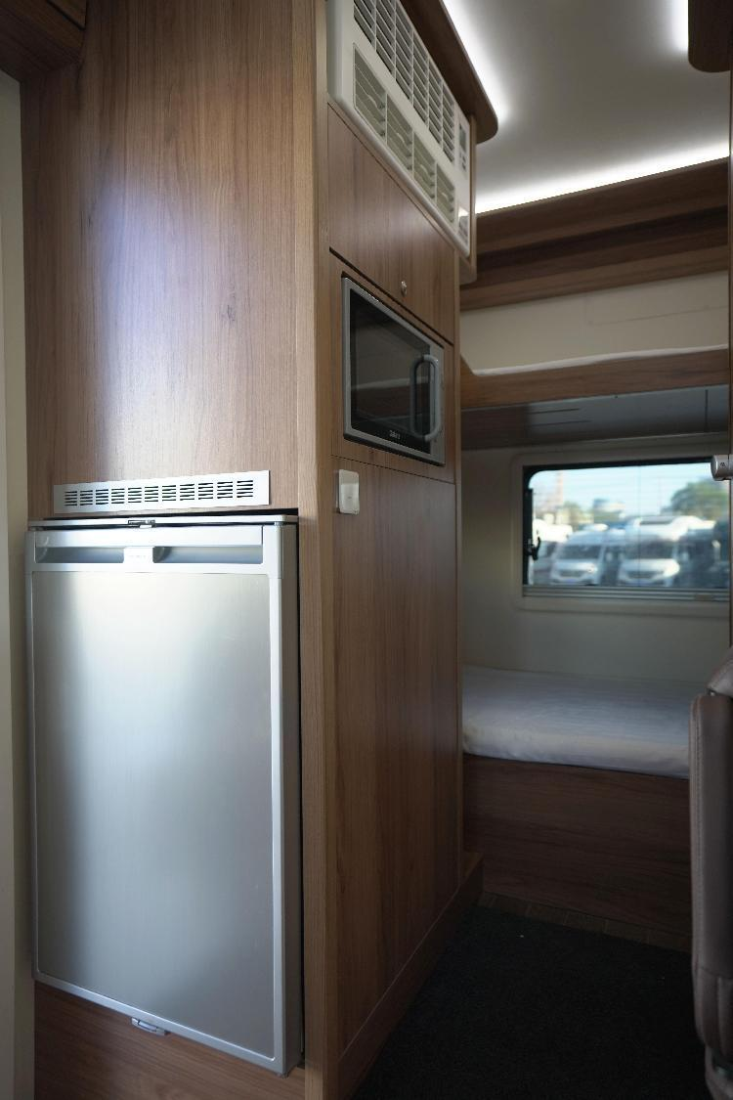
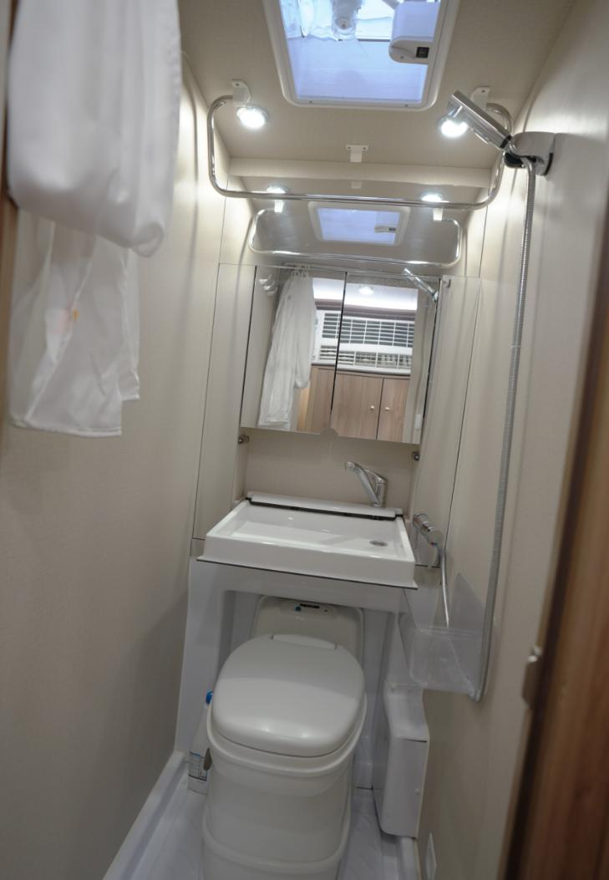
厨卫区域
135升车载冰箱
1200w车载电磁炉
餐具分区收纳抽屉
冷热水龙头+不锈钢水槽
市电专用插座
140升清水箱+80升灰水箱
德国塞特福德马桶+17L黑水箱
化妆镜+洗脸池+淋浴头
微波炉

Slide 7
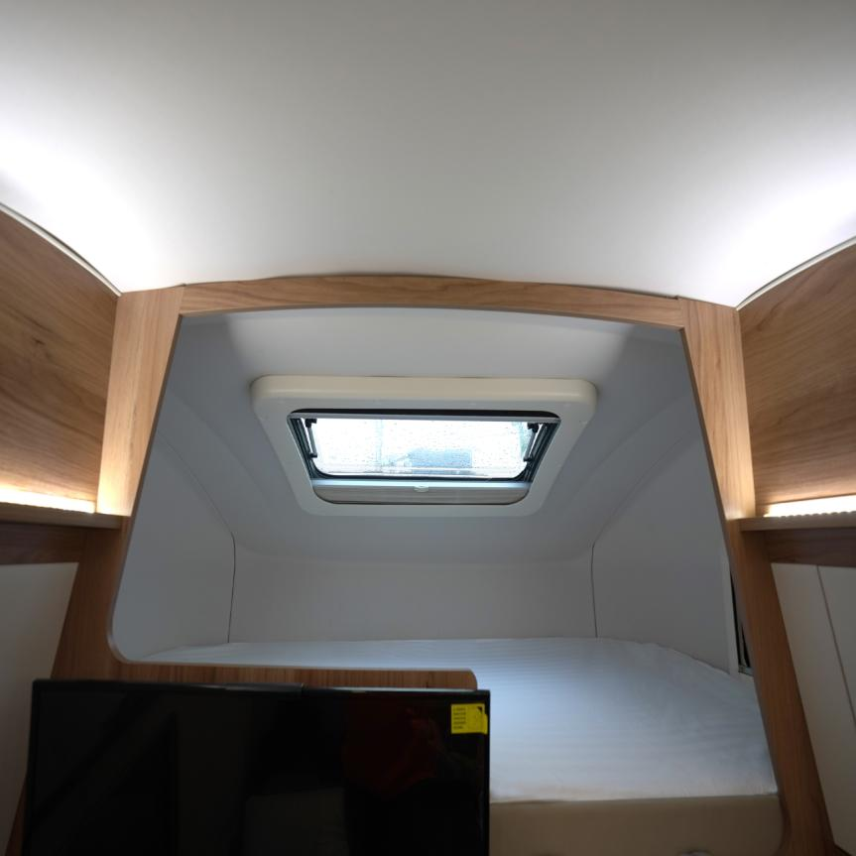
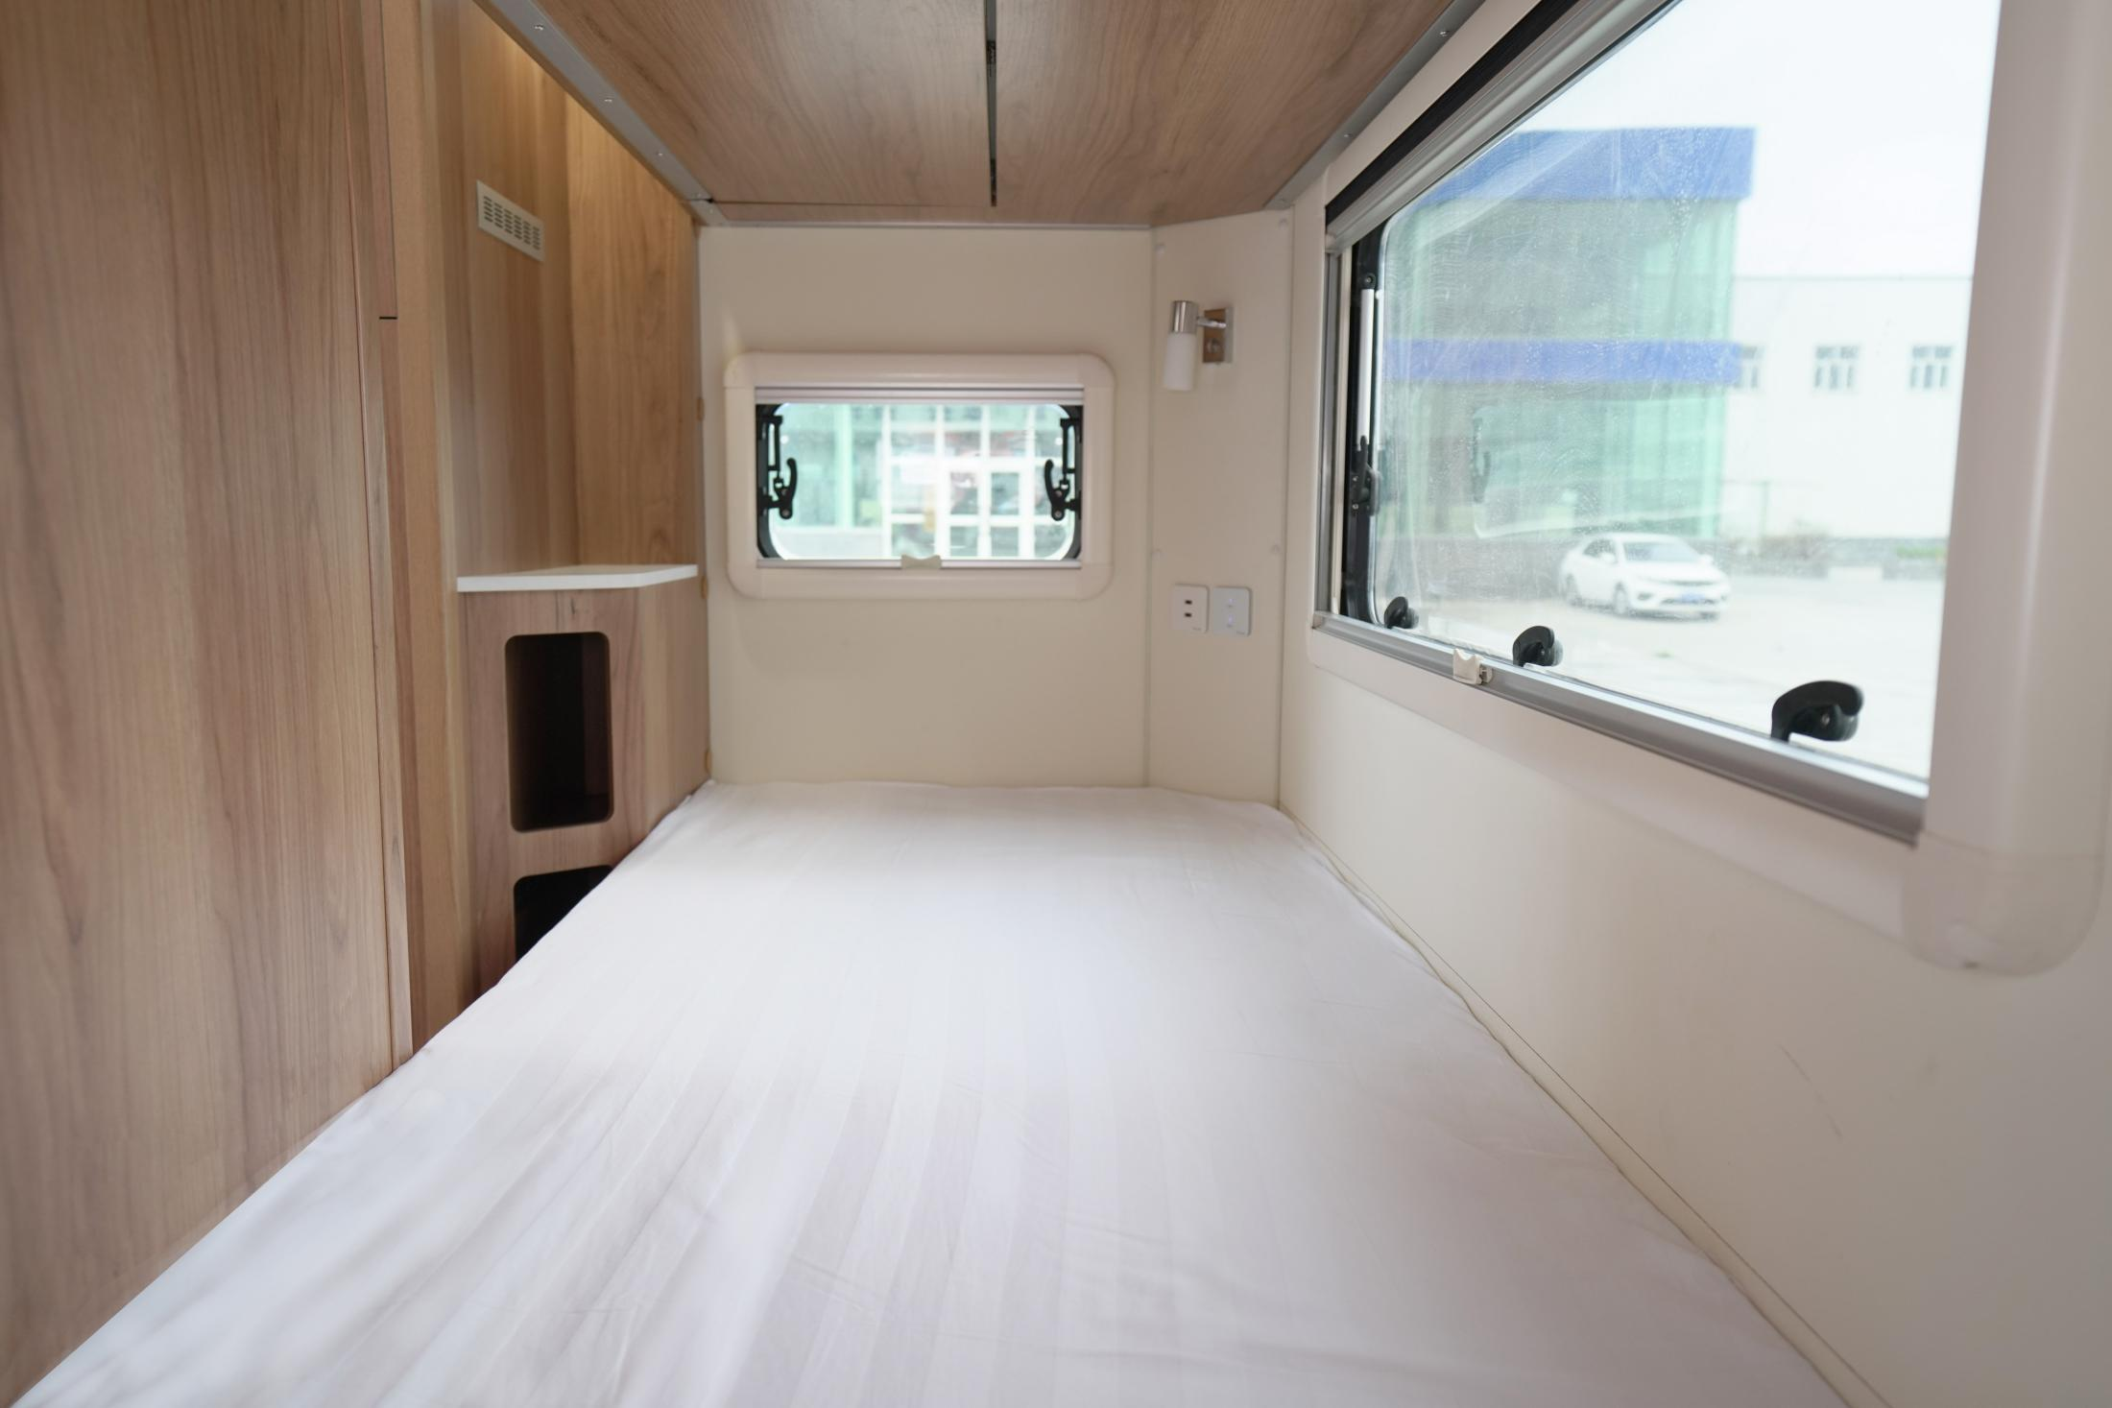
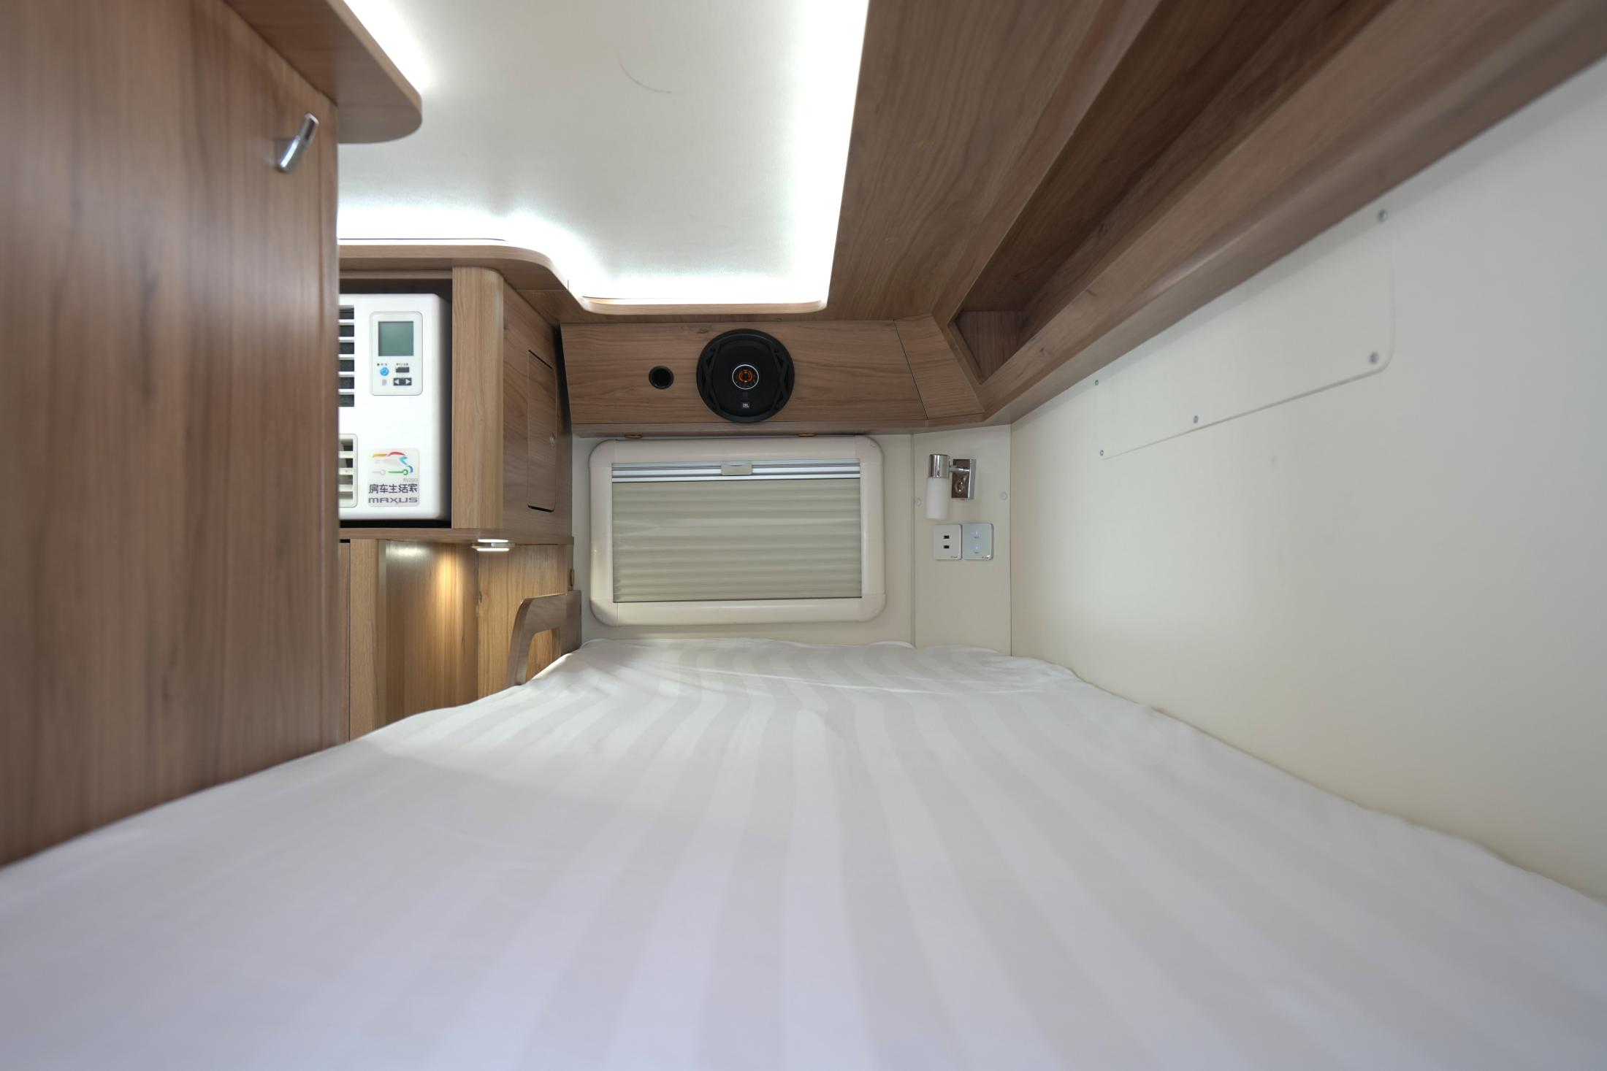
床铺
额头床：2200x1300mm
后床上下铺：2100x800mm*2
卡座拼床：2000*1100mm
床头灯+USB接口+插座
床铺隐私帘
床铺防摔保险带
聚酯舒适床垫

Slide 8
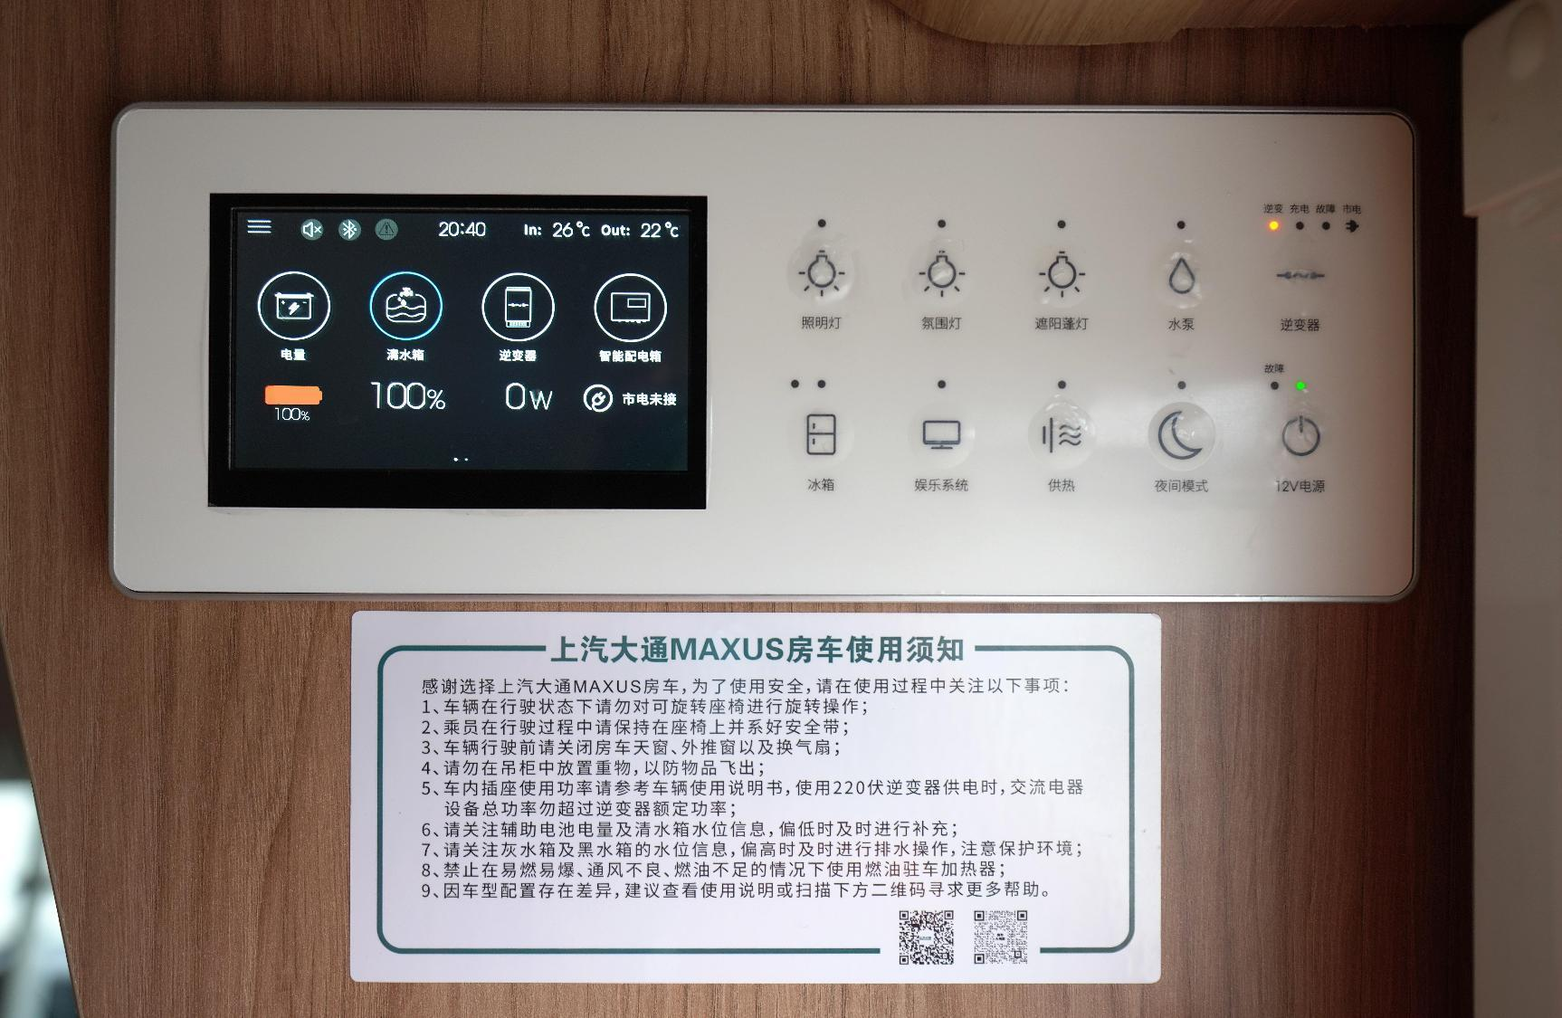
其他配置
48V/150Ah锂电（7.2kwh），双发
3000W充逆变一体机
烟雾及一氧化碳报警器
3*2.5米遮阳棚+LED遮阳棚灯
室内照明灯+温馨氛围灯
柴油供暖

Slide 9
THANK YOU

